Slide 1
Мероприятия КГБУ
«Дом молодежи»
Г. Комсомольск-на-Амуре, пр. Мира 2

Slide 2
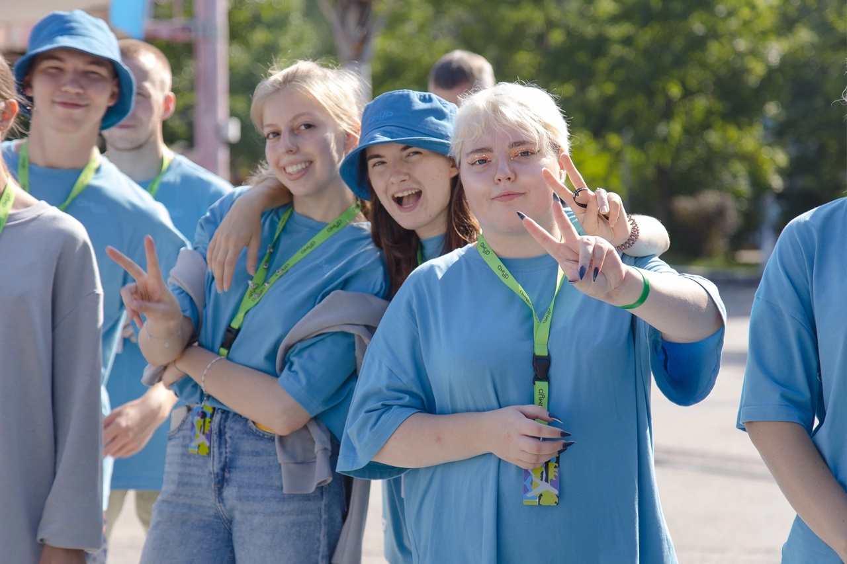
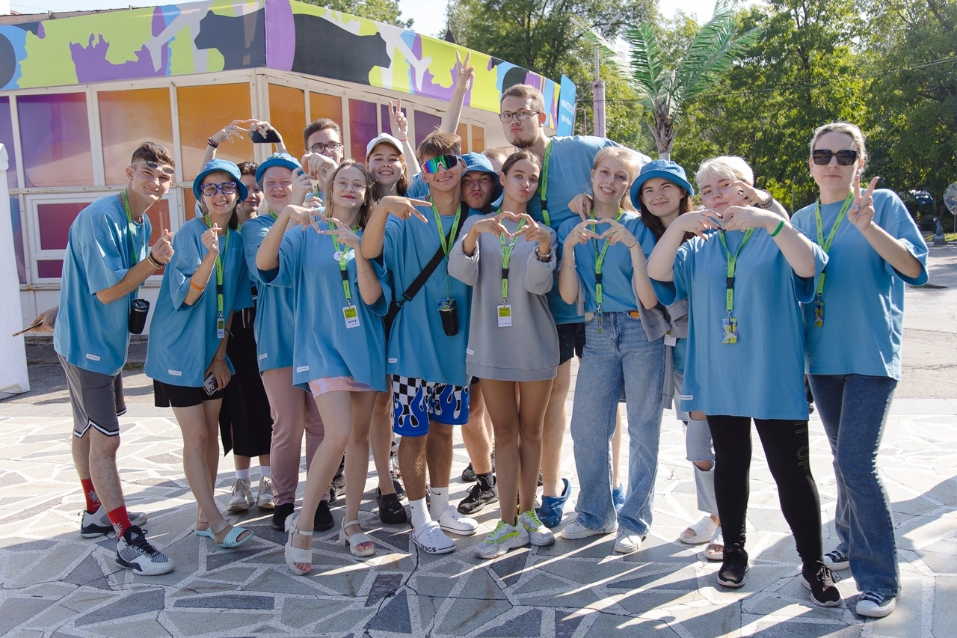
Форум Амур
Волонтерам было предоставлено:
Проезд с г. Хабаровска до места проведения
Проживание
Питание
Экипировка
Сувенирная продукция
Часы на портале Добро.ру
Благодарственные письма

Slide 3
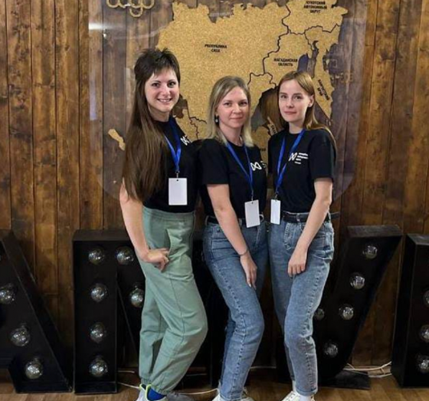
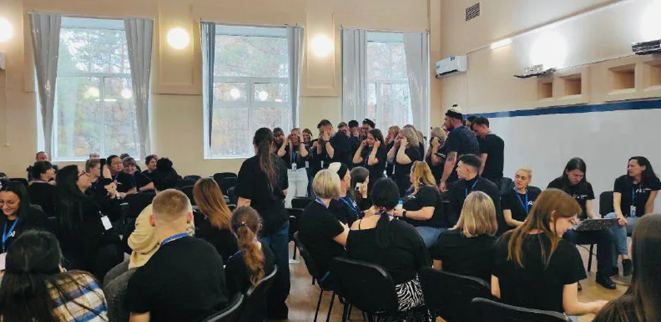
Форум работающей и служащей молодежи
Волонтерам было предоставлено:
Проживание
Питание
Экипировка
Часы на портале Добро.ру
Благодарственные письма

Slide 4
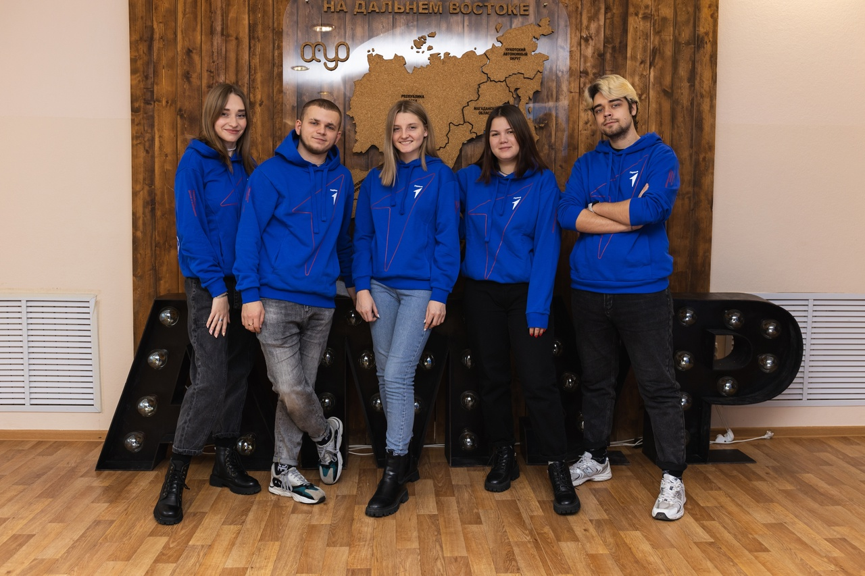
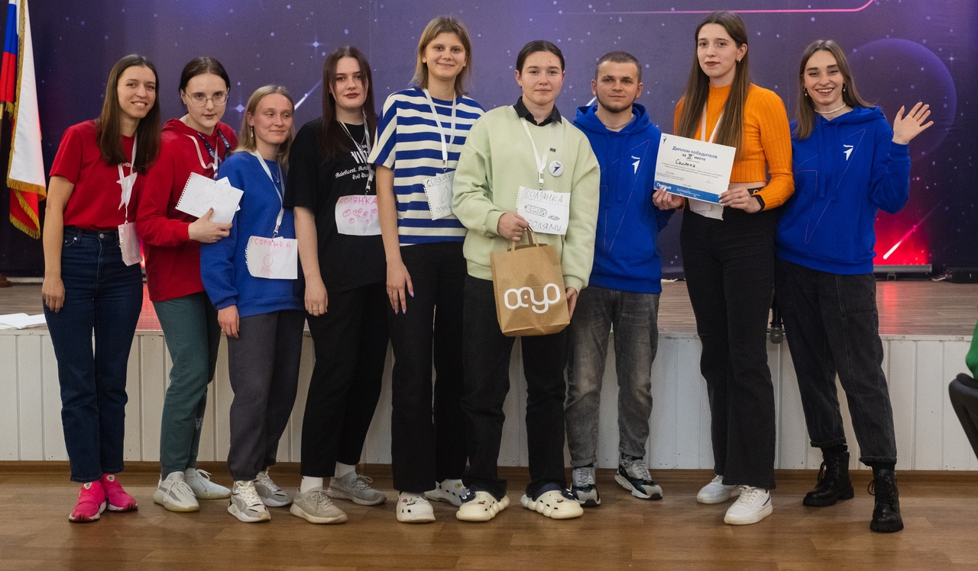
Форум наставников и педагогов
Волонтерам было предоставлено:
Проживание
Питание
Экипировка
Часы на портале Добро.ру
Благодарственные письма

Slide 5
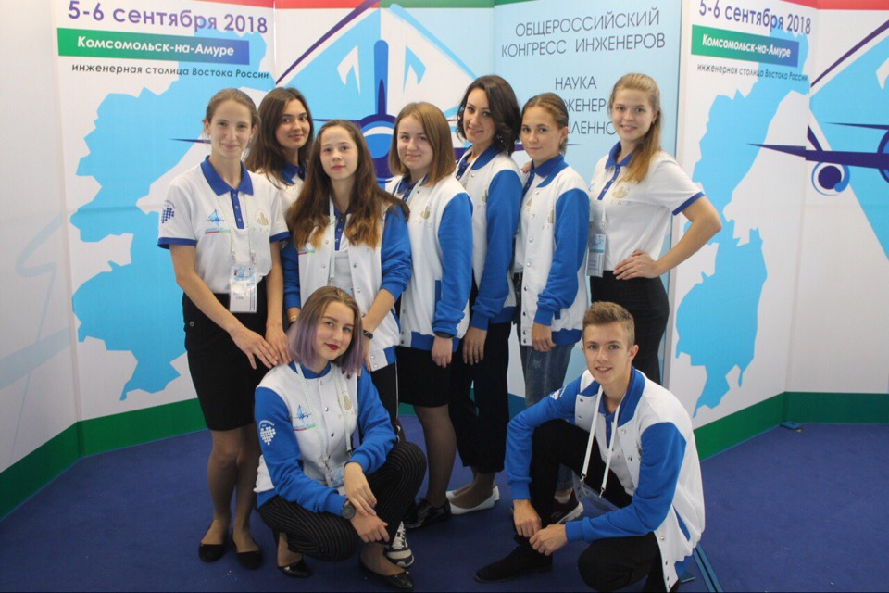
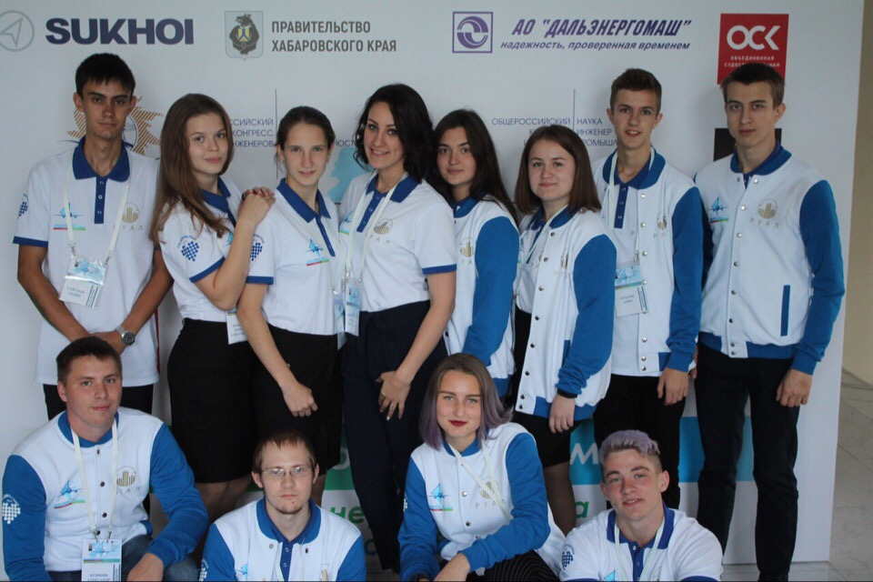
Общероссийский конгресс инженеров
Волонтерам было предоставлено:
Проживание
Питание
Экипировка
Часы на портале Добро.ру
Благодарственные письма

Slide 6

Фестиваль инновационного и креативного творчества
Волонтерам было предоставлено:
Питание
Экипировка
Часы на портале Добро.ру
Благодарственные письма

Slide 7
Спасибо за внимание!

